Slide 1
Het omgevingsplan
Wat is een omgevingsplan
Welke onderwerpen
Vormgeving
Juridische aspecten
Bevoegdheid
Procedure

Slide 2
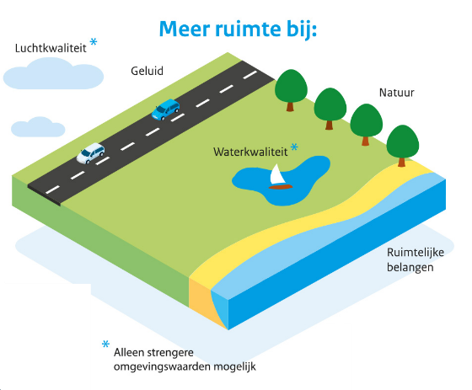
Wat is een omgevingsplan?
Bevat alle regels over de fysieke leefomgeving van de gemeente binnen het grondgebied.
Per gemeente één omgevingsplan.
Geeft invulling aan de maatschappelijke opgaven
uit de gemeentelijke omgevingsvisie.
Meer afwegingsruimte voor de gemeente.
Basispresentatie Omgevingswet augustus 2018
Omgevingsplan

Slide 3

Het omgevingsplan
        Inzichtelijk en samenhangend:
        Eén omgevingsplan met gemeentelijke regels over de fysieke leefomgeving
Snel:
Kan worden gedelegeerd aan het uitvoerend bestuursorgaan
Flexibel:
Overgangsrecht op maat, ruimte voor globale regels, van uitvoerbaarheid ‘plan’ naar regels over
de fysieke leefomgeving
Basispresentatie Omgevingswet augustus 2018
Omgevingsplan

Slide 4
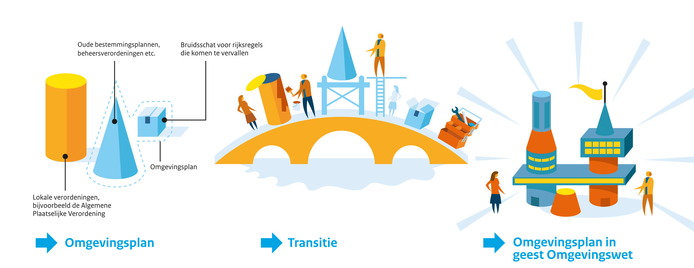
Van bestemmingsplan naar omgevingsplan
Basispresentatie Omgevingswet augustus 2018
Omgevingsplan

Slide 5
Bestemmingsplan (1965) | Omgevingsplan (2021)
Art. 3.1 Wro: - goede ruimtelijke ordening - grondgebruik en bouwen - bestemming/kaart vertrekpunt | Art 4.1 Ow: - fysieke leefomgeving - regels over allerlei activiteiten - regels vertrekpunt
- RO, w.o. goed woon- en leefklimaat - Statisch - Conserverend óf ontwikkelend - Plan(kaart) met regels | - Integrale afweging (milieu/RO, enz.) - Dynamisch - Allerlei vormen mogelijk: - Digitale verordening
Gedetailleerde normstelling, rechtszekerheid dominant | Open normstelling mogelijk, met beleidsregels
Beperkte afwegingsruimte | Afwegingsruimte
Eerbiedigend overgangsrecht | Géén standaard overgangsrecht
Alleen toelatingsplanologie | Gebodsbepalingen mogelijk
Uitvoerbaarheidseis | Beperkte uitvoerbaarheidseis

Slide 6
Nieuwe werkwijze – zie NvT bij Omgevingsbesluit
Regels over activiteiten i.p.v. (plan)kaart met regels over RO
Over de volle breedte van de fysieke leefomgeving
Werken met open normen en beleidsregels
Afwijken van landelijke regels (maatwerk) mogelijk
Geen standaard eerbiedigend overgangsrecht
Gebodsbepalingen en verplichtingen mogelijk

Slide 7
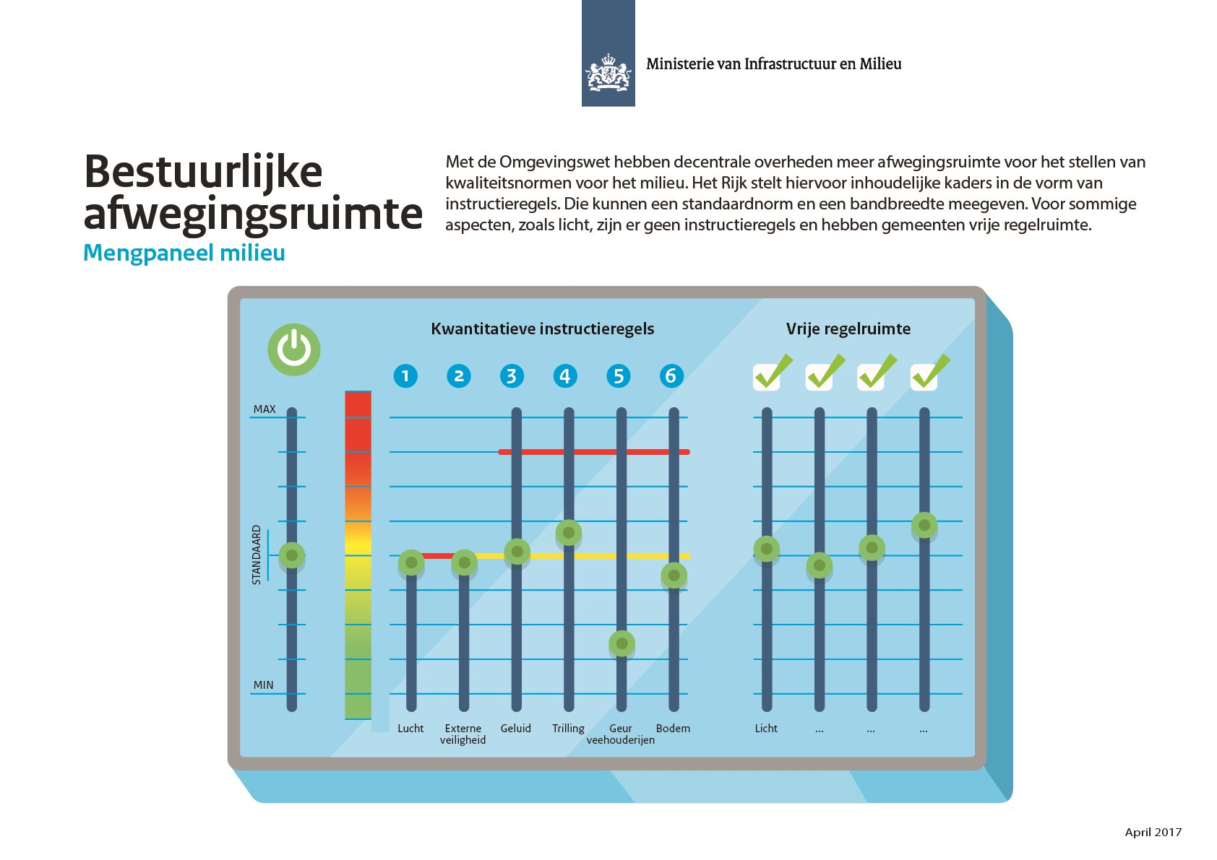
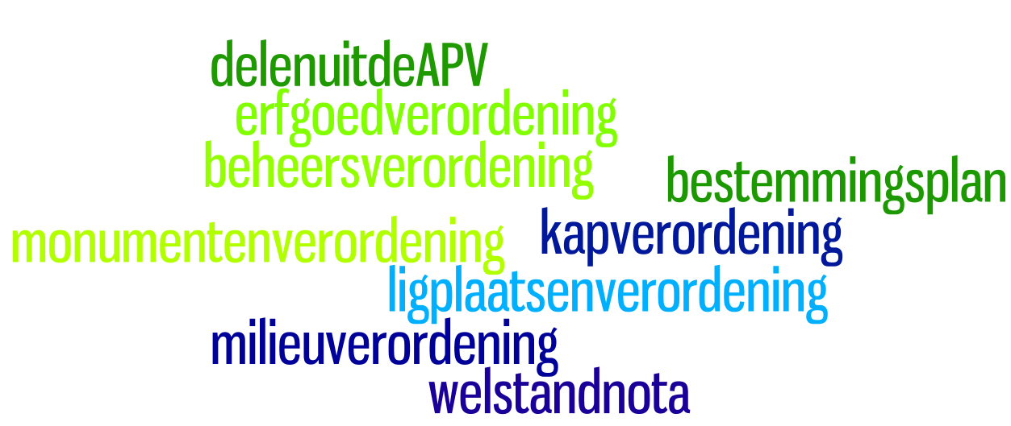
Verbrede reikwijdte omgevingsplan (2)
Exploitatieplan

Slide 8
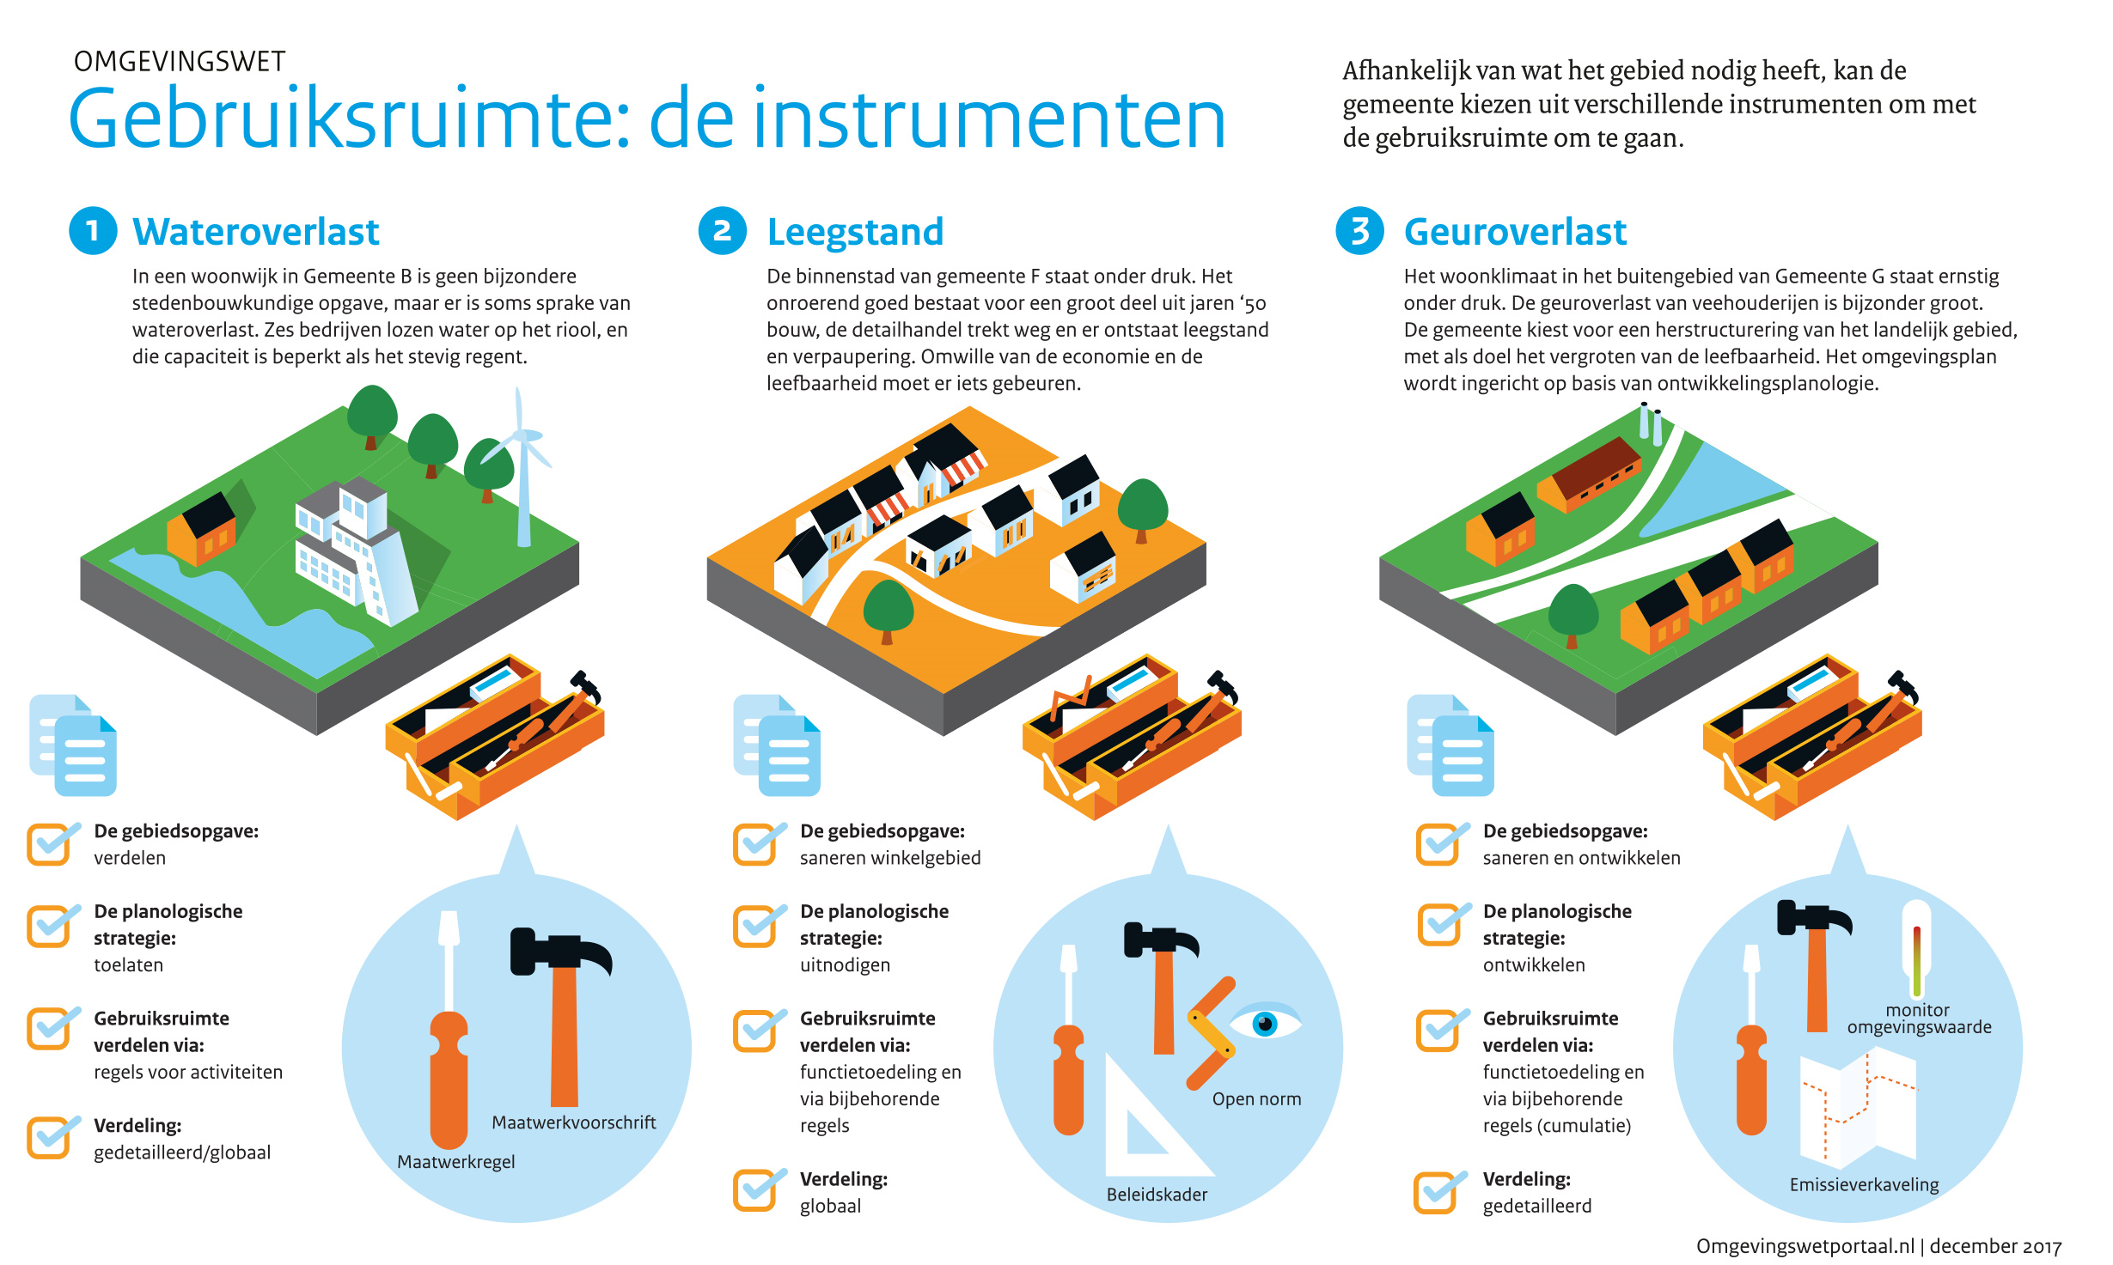

Slide 9
Welke onderwerpen

Slide 10

Exploitatieplan
Omgevingsplan
(art. 2.4 en 2.7 Ow)
Juriplan Advies

Slide 11
Onderwerpen voor omgevingsplan
(vanuit Bkl)
Externe veiligheid
Vuurwerk
Veiligheid luchthavens
Seveso-inrichtingen
Luchtkwaliteit
Geluid
Trillingen
Spoorwegemplacementen
Geur
Bodemkwaliteit
Cultureel erfgoed
Electriciteitsvoorziening
Toegankelijkheid openbare ruimte

Slide 12
Onderwerpen vanuit gemeente
(uit APV etc., selectie:)
Huishoudelijk afval
Parkeerexcessen
Venten
Straatnaamborden en huisnummers
Evenementen
Markten
Beheer begraafplaatsen en havens
Geld (titel IV Gemeentewet)
Benoemingsregels deskundigencommissies
Instellen vergunningplicht

Slide 13
Voorbeeld gemeente Den Haag
Afvalstoffenverordening 2010
Algemene plaatselijke verordening
Brandbeveiligings-verordening 2012
Verordening horen bezwaar ontwerp
bestemmingsplan
Beheersverordening begraafplaatsen
Bouwverordening
Exploitatieverordening gemeente Den Haag 1997
Verordening Beheersregels Grondexploitatie 2012
Verordening op de binnenwateren
Destructieverordening 1997
Monumentenverordening Den Haag
Verordening geurcirkels maneges Den Haag
Verordening op de kansspelen
Liftenverordening Den Haag 1999
Straathandels-verordening Den Haag
Verordening Scheveningen Haven 2008
Verordening naamgeving en nummering (adressen) 2009
Parkeerverordening 1992
Verordening winkeltijden gemeente Den Haag 2006
Wegsleepverordening gemeente Den Haag
Telecommunicatie-verordening 2011
Verordening nadere kwaliteitseisen peuterspeelzalen 2013
Verordening nadeelcompensatie Souterrain
Instructie bouw- en woningtoezicht
Welstandsverordening 2003
Procedureverordening voor advisering in planschade
Instructie voor de beiaardier
Instructie plaatsvervangend beiaardier
Verordening bodemsanering Den Haag 2007
Verordening onderwerpen burgerlijk recht

Slide 14
Vormgeving

Slide 15
Digitaal te raadplegen
Digitale opzet: regels waarmee functies aan locaties worden gekoppeld en regels gebiedsgericht worden gekoppeld aan geometrische plaatsbepaling (art 16.2)
Vraaggestuurd te raadplegen:
  regels per locatie (punt, perceel(gedeelte), buurt, gebied)
  regels per onderwerp (wonen, bomen, bouwen, welstand)
  wetstechnische info-knop

Slide 16
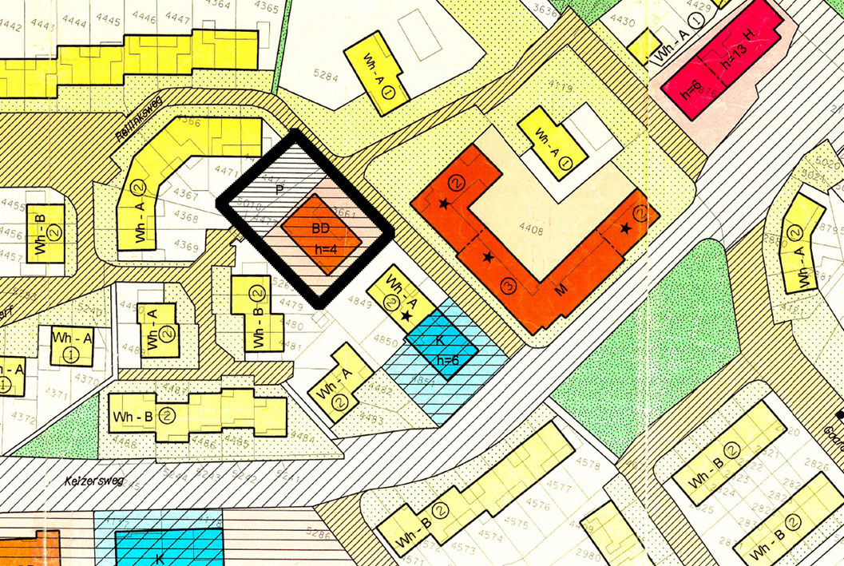
Van plankaart en bestemming naar....

Slide 17
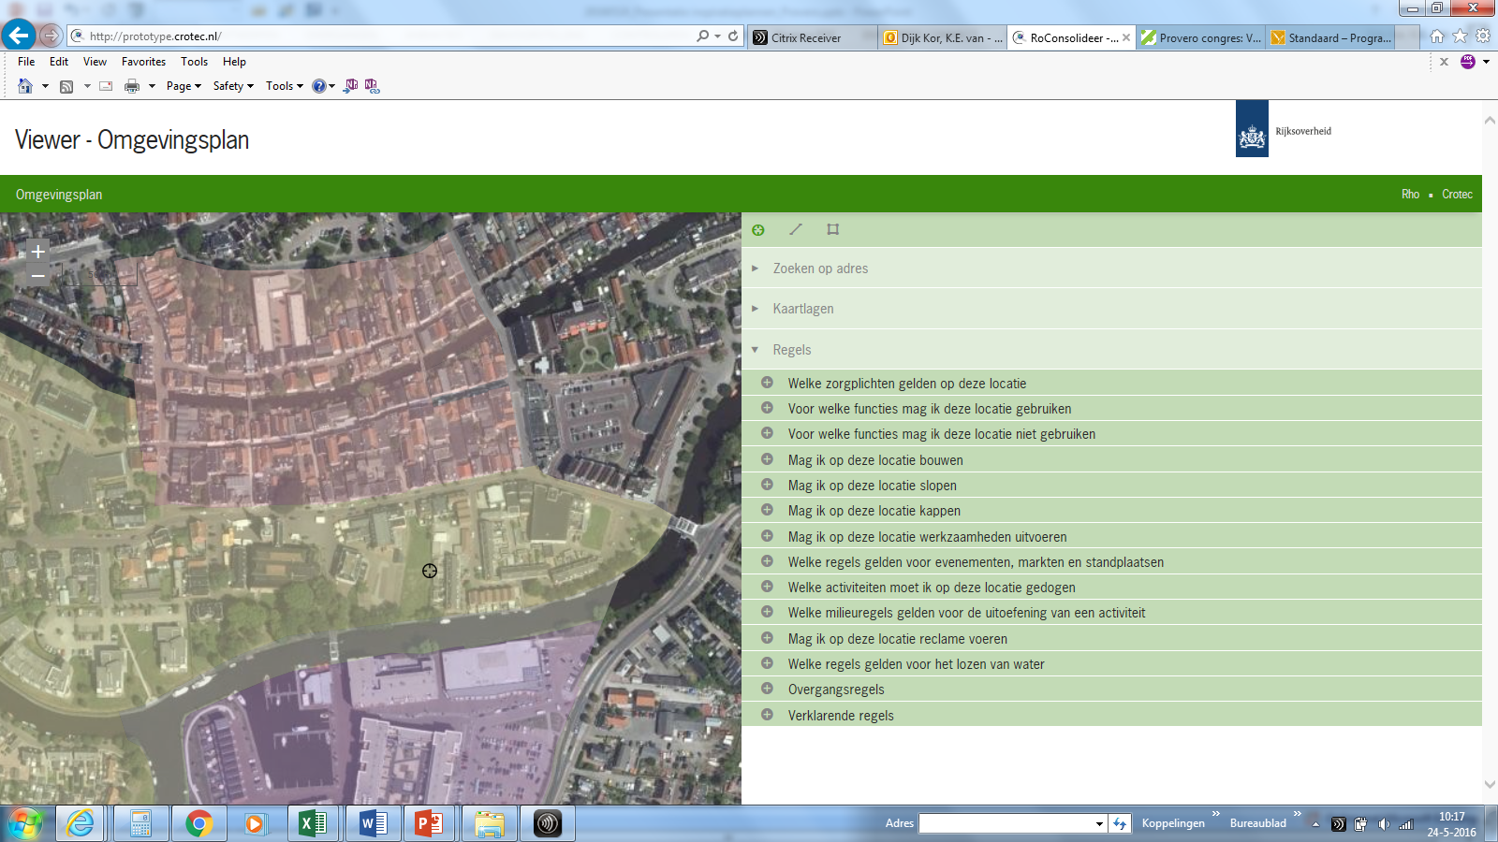
…. digitale regels over activiteiten

Slide 18
Juridische aspecten

Slide 19
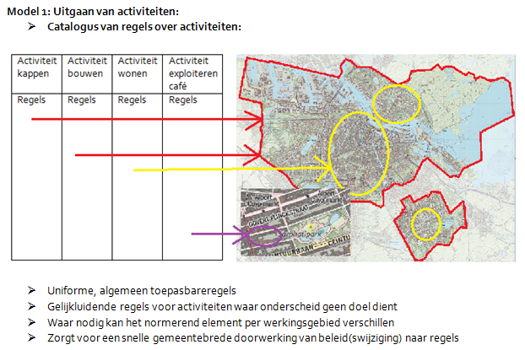
Werkingsgebied van een juridische regel
Er zullen artikelen zijn met gehele gemeentelijk grondgebied als werkingsgebied
Er zullen artikelen zijn met een meer beperkt werkingsgebied
Maar ook artikelen met daarin regels met een meer beperkt werkingsgebied
Gebiedsgericht, locatiegricht en ook objectgericht,
maatwerk is dus mogelijk

Slide 20
Verschijningsvorm van regels
Activiteit niet regelen (dus toegestaan)
Activiteit toestaan, eventueel onder voorwaarden
Activiteit toestaan met maatwerkvoorschrift-bevoegdheid (art 4.5)
Activiteit verbieden zonder voorafgaande melding (art 4.4)
Activiteit verbieden zonder vergunning
Activiteit ‘absoluut’ verbieden

Slide 21
Beoordelingsregels omgevingsplanactiviteit
Voldoet een activiteit aan ‘binnenplanse’ beoordelingsregels:
=> vergunning wordt verleend
Voldoet een activiteit niet aan ‘binnenplanse’ beoordelingsregels:
=> vergunning kan toch worden verleend in afwijking van het omgevingsplan in het belang van ‘een evenwichtige toedeling van functies aan locaties’
Flexibel en eenvoudig: effectief inspelen op nieuwe ontwikkelingen, zonder procedurele stapeling van binnen- en buitenplanse vergunningen

Slide 22
  Nieuwe opzet vergunningplicht bouwen
Vergunning voor bouwwerken opgesplitst in een landelijk ingestelde ‘technische’ vergunning en een in het omgevingsplan ingestelde ‘ruimtelijke’ vergunning
Optimale afstemming vergunningplicht op materiële regels
Per saldo minder vaak vergunning nodig en vaker bouwen zonder vergunning volgens regels uit het omgevingsplan

Slide 23
  Voorbereidingsbesluit wijzigt omgevingsplan
Voorbeschermingsregels rechtstreeks in het omgevingsplan
Bevoegd gezag: omgevingsplan, projectbesluit, instructieregels en instructiebesluit
Beperkte geldigheidsduur
Niet-appellabel
Geen voorbereidingsprocedure

Slide 24
  Zonder flexibiliteit geen rechtszekerheid
Geen standaard eerbiedigend overgangsrecht
Dynamische opzet, open normen, nader afwegingsmoment
Beleidsregels
Uitvoerbaarheidsvereiste geneutraliseerd
Verleggen van beoordelingsmoment en onderzoekslast

Slide 25
Bevoegdheid

Slide 26
  Delegatie vaststellingsbevoegdheid
De gemeenteraad kan de bevoegdheid tot het vaststellen van delen van het omgevingsplan delegeren aan het college (art 2.8):
          delen uitwerken
          delen wijzigen
          onderwerpen (nader) reguleren
          deelgebieden (nader) reguleren

Slide 27
  Organen die het omgevingsplan wijzigen
- Gemeenteraad
- Burgemeester en wethouders, mits hiertoe gedelegeerd
- Gedeputeerde staten: - projectbesluit
              - reactieve aanwijzing
              - voorbereidingsbesluit
- Onze Minister: - projectbesluit
          - voorbereidingsbesluit
- Waterschap: - projectbesluit (met goedkeuring GS)
- AbRvS: - vernietiging/zelf in de zaak voorzien

Slide 28
Procedure

Slide 29
Voorbereidingsprocedure
Kennisgeving van voornemen tot vaststelling art 16.30
Afdeling 3.4 Awb,
Een ieder kan zienswijzen indienen
Art 16.31: zienswijzen niet op onderdelen die grondslag vinden in een vergunning voor een omgevingsplanactiviteit

Slide 30
Bijzondere betrokkenheid provincie
Reactieve interventie: art 16.21 Ow
GS kunnen binnen 4 wk na bekendmaking besluiten dat een onderdeel van een omgevingsplan daarvan geen deel van uitmaakt, bij:
niet overgenomen zienswijze of wijziging tov ontwerp,
regels ex art 4.2, eerste lid, en,
strijd met kenbaar provinciaal belang ex art 2.3
in eerste aanleg appellabel bij ABRvS

Slide 31
Inwerkingtreding
Met ingang van de dag waarop vier weken zijn verstreken na bekendmaking, tenzij een later tijdstip is bepaald
Provinciaal interventiebesluit treedt gelijktijdig in werking
Voorlopige voorziening heeft geen schorsende werking

Slide 32
Actualiseringsritme
Generieke actualiseringsplicht vervalt.
Actualiteit is voortdurend aandachtspunt
Twee prikkels voor actualiteit:
    inpassingsplicht voor instructies
    inpassingsplicht voor omgevingsvergunningen voor locatieontwikkelingsactiviteiten

Slide 33
Alle regels appellabel
Belangrijk discussiepunt bij de voorbereiding van de wet
Aanvankelijke splitsing tussen appellabele en niet appellabele regels is verlaten
Advies Raad van State: alle regels appellabel

Slide 34
Besluit tot vaststelling van een omgevingsplan is (meestal) een wijziging
1. Motiveringsdeel: raadsvoorstel, aanleiding, onderbouwing, verantwoording, onderzoek, zienswijzen
2. Regeldeel: wijzigt op onderdelen de geldende regels in het omgevingsplan
3. Toelichtingsdeel: niet verplicht. Indien aanwezig wel beschikbaar stellen. Heeft een geconsolideerde vorm.

Slide 35
Resumé
Eén omgevingsplan per gemeente
Fysieke leefomgeving (incl. gebiedsgerichte milieuregels)
Delegatie aan dagelijks bestuur mogelijk
Regel, gekoppeld aan werkingsgebied en waarde
Verbeelding op elektronische wijze
Beroep bij ABRvS mogelijk (appellabel)

Slide 36
Overgangsfase omgevingsplan
Nieuwe ontwikkelingen faciliteren met omgevingsvergunning voor afwijken van het omgevingsplan
Nieuwe ontwikkelingen inpassen door de locatie uit het ‘omgevingsplan van rechtswege’ over te hevelen en te bewerken in de nieuwe ‘standaarden’
Op andere thema’s dan geregeld in het ‘omgevingsplan van rechtswege’, regels toevoegen in de nieuwe standaarden

